Slide 1




Car Price Prediction
Nomor Kelompok: 3
Nama Mentor: Muhammad Ramdhan Hidayat
Nama:
Laila Fathiyaturrahmi
Regina Gradys Waningtyum
Machine Learning Class
Program Studi Independen Bersertifikat
Zenius Bersama Kampus Merdeka

Slide 2
Petunjuk
Latar Belakang
Waktu presentasi adalah 5 menit (tentatif, tergantung dari banyaknya kelompok yang mendaftarkan diri)
Waktu tanya jawab adalah 5 menit
Silakan menambahkan gambar/visualisasi pada slide presentasi
Upayakan agar tetap dalam format poin-poin (ingat, ini presentasi, bukan esai)
Jangan masukkan code ke dalam slide presentasi (tidak usah memasukan screenshot jupyter notebook)
© 2022 Program Studi Independen Bersertifikat Zenius Bersama Kampus Merdeka

Slide 3

Latar Belakang
Explorasi Data dan Visualisasi
Modelling
Kesimpulan
Daftar Isi
© 2022 Program Studi Independen Bersertifikat Zenius Bersama Kampus Merdeka
Notes:
Section list

Slide 4


Latar Belakang
PUT THE TOPIC HERE AS OVERHEAD
Pendahuluan
© 2022 Program Studi Independen Bersertifikat Zenius Bersama Kampus Merdeka
Notes:
Stopper or section title

Slide 5
Latar Belakang Project
Latar Belakang
Sumber Data: https://www.kaggle.com/datasets/hellbuoy/car-price-prediction
Problem: regression
Tujuan:
Menganalisis variabel yang mempengaruhi harga mobil
Membentuk model regresi harga mobil
Melakukan prediksi harga mobil berdasarkan variabel yang mempengaruhi
© 2022 Program Studi Independen Bersertifikat Zenius Bersama Kampus Merdeka

Slide 6
Explorasi Data dan Visualisasi
PUT THE TOPIC HERE AS OVERHEAD
Explorasi Data dan Visualisasi
© 2022 Program Studi Independen Bersertifikat Zenius Bersama Kampus Merdeka
Notes:
Stopper or section title

Slide 7
Dataset Car Price
EDA and Visualization
Mobil adalah kendaraan roda empat yang digerakkan dengan tenaga mesin dan bahan bakar. Hampir setiap orang menggunakan mobil dalam beraktivitas karena keunggulan mobil seperti dapat melindungi pengguna dari panas dan hujan. Harga mobil bervariasi tergantung dengan beberapa hal seperti identitas mobil, tingkat risiko, perusahaan yang memproduksi mobil, tipe bahan bakar mobil, aspirasi mobil, jumlah pintu mobil, bentuk mobil, jenis setir, lokasi mesin mobil, jarak roda mobil, panjang mobil, lebar mobil, tinggi mobil, berat mobil tanpa penumpang atau bagasi, tipe mesin, letak silinder pada mobil, ukuran mobil, sistem bahan bakar, rasio besarnya diameter silinder mobil, volume di dalam mesin, rasio kompresi, daya, rpm maksimal mobil, jarak tempuh pada perkotaan dan jarak tempuh pada jalanan tol
© 2022 Program Studi Independen Bersertifikat Zenius Bersama Kampus Merdeka

Slide 8
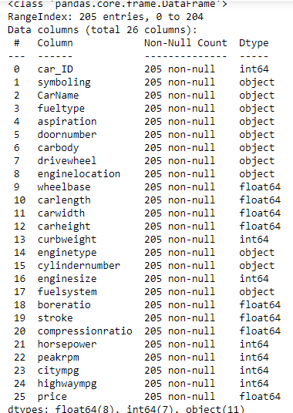
Data Cleansing
EDA and Visualization
Dataset Car Price terdiri dari 205 baris dan 26 kolom
Tidak terdapat missing value
Tidak terdapat duplicate data
symboling merupakan variabel kategorik, namun terbaca sebagai integer atau numerik
Solusi : mengubah tipe data dengan menggunakan astype
Outliers terdeteksi, namun bukan kejanggalan sehingga tidak perlu ditangani
© 2022 Program Studi Independen Bersertifikat Zenius Bersama Kampus Merdeka

Slide 9
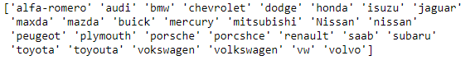
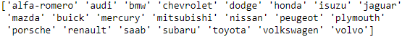
Data Cleansing
EDA and Visualization
Ditemukan kesalahan penulisan pada brand mobil
Solusi: dilakukan perbaikan nama brand, sehingga sebagai berikut:
© 2022 Program Studi Independen Bersertifikat Zenius Bersama Kampus Merdeka

Slide 10
Explanatory Data Analysis
EDA and Visualization
Variabel Numerik
Statistika Deskriptif
Rata-rata harga mobil adalah $13276.71
Harga minimal mobil adalah $5118
Harga maksimal mobil adalah 45400
© 2022 Program Studi Independen Bersertifikat Zenius Bersama Kampus Merdeka

Slide 11
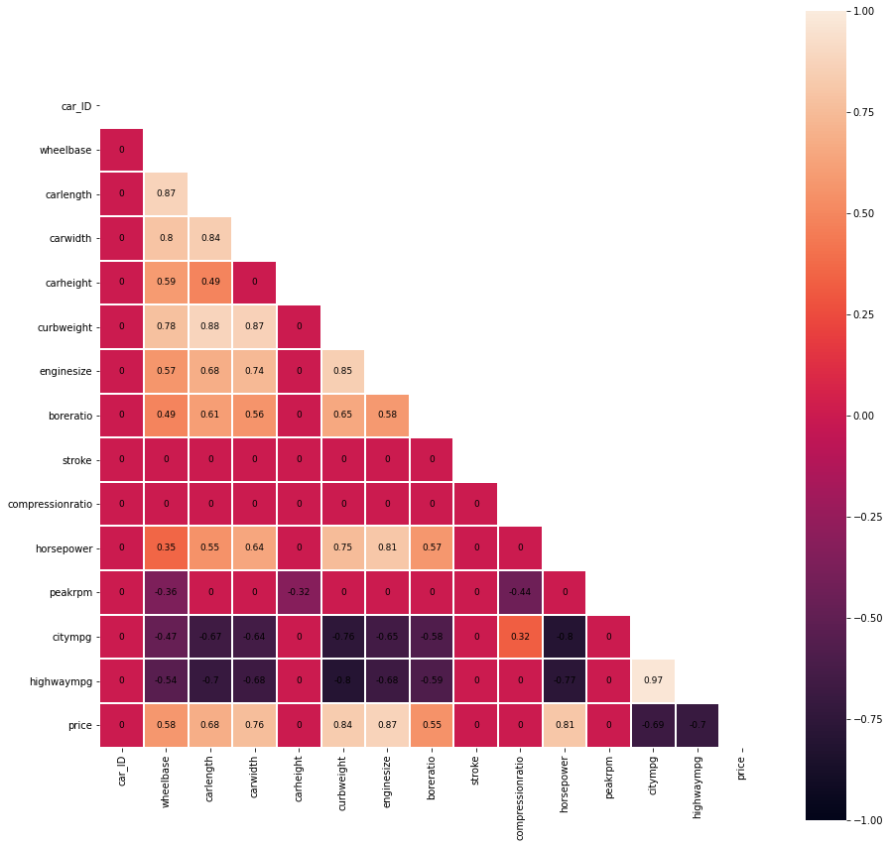
Explanatory Data Analysis
EDA and Visualization
Korelasi Antar-variabel
Variabel dengan nilai korelasi -0.3 sampai 0.3 dianggap tidak berkorelasi.
© 2022 Program Studi Independen Bersertifikat Zenius Bersama Kampus Merdeka

Slide 12
Explanatory Data Analysis
EDA and Visualization
variabel | korelasi
car_ID | 0
carheight | 0
stroke | 0
compressionratio | 0
peakrpm | 0
citympg | -0.686
highway | -0.698
variabel | korelasi
enginesize | 0.874
curbweight | 0.835
horsepower | 0.808
carwidth | 0.759
carlength | 0.683
wheelbase | 0.578
boreratio | 0.553
“Variabel dengan korelasi diantara -0.3 sampai 0.3 kurang berpengaruh terhadap harga mobil”
© 2022 Program Studi Independen Bersertifikat Zenius Bersama Kampus Merdeka

Slide 13
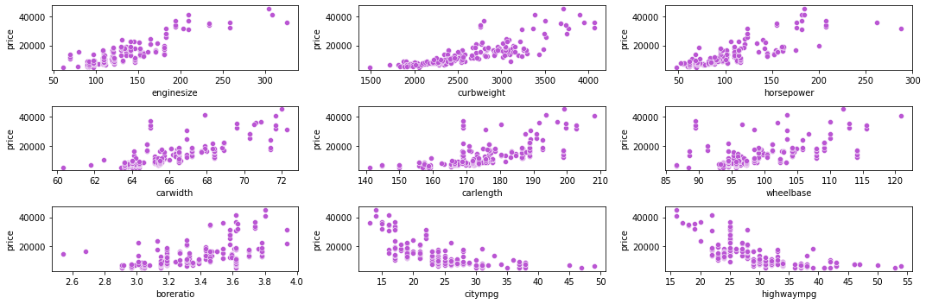
Exploratory Data Analysis
EDA and Visualization
© 2022 Program Studi Independen Bersertifikat Zenius Bersama Kampus Merdeka

Slide 14
Exploratory Data Analysis
EDA and Visualization
variabel | p-value
enginelocation | 0.00
cylindernumber | 0.00
fuelsystem | 0.00
drivewheel | 0.00
aspiration | 0.00
carbody | 0.00
variabel | p-value
CarName | 0.00
doornumber | 0.00
symboling | 0.00
fueltype | 0.01
enginetype | 0.03
“Variabel dengan p-value < 0.05 berpengaruh signifikan terhadap harga mobil”
© 2022 Program Studi Independen Bersertifikat Zenius Bersama Kampus Merdeka

Slide 15
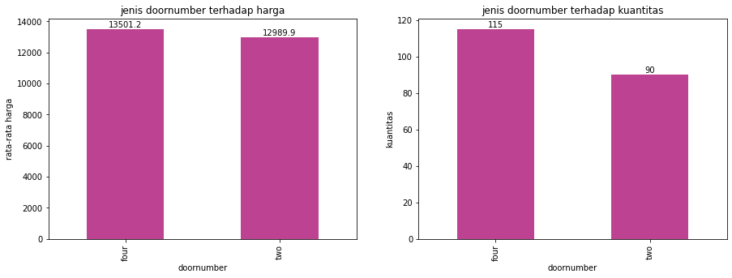
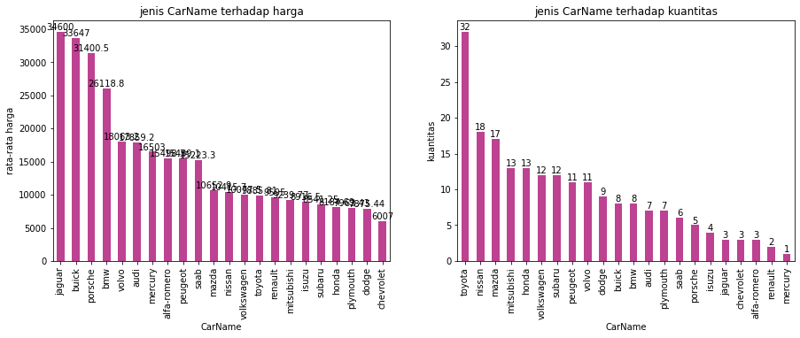
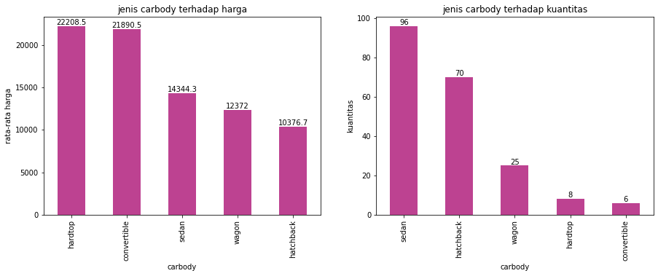
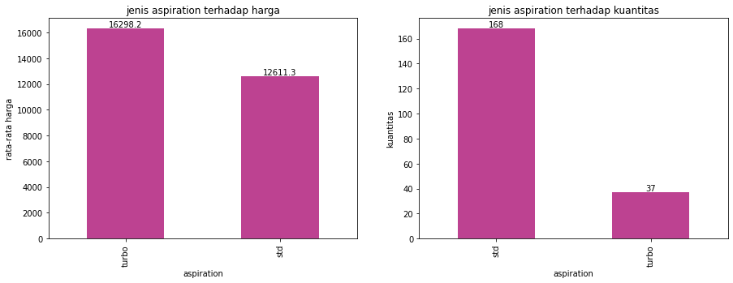
Exploratory Data Analysis
EDA and Visualization
© 2022 Program Studi Independen Bersertifikat Zenius Bersama Kampus Merdeka

Slide 16
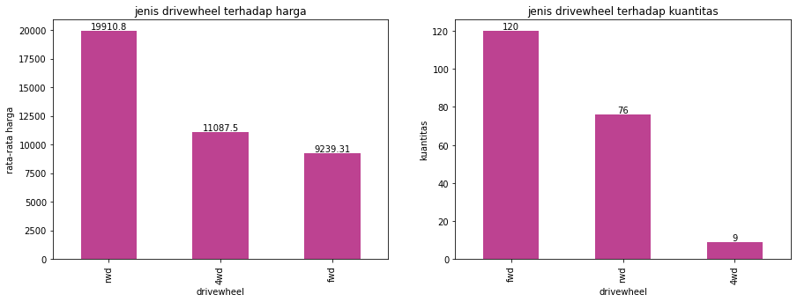
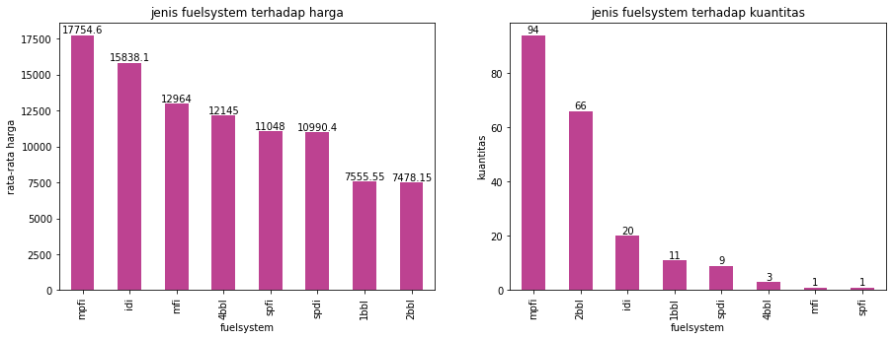
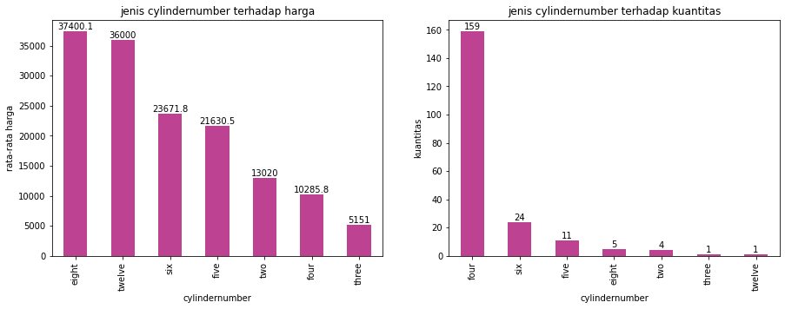
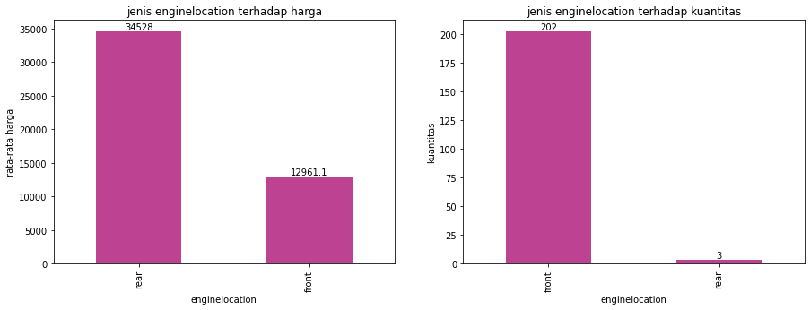
Exploratory Data Analysis
EDA and Visualization
© 2022 Program Studi Independen Bersertifikat Zenius Bersama Kampus Merdeka

Slide 17
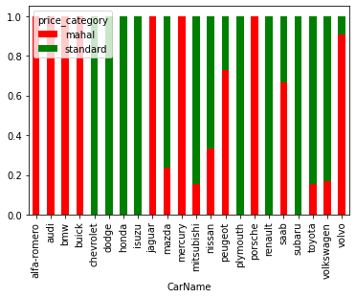
Exploratory Data Analysis
EDA and Visualization
Mengkategorikan harga mobil
Harga mobil < rata-rata (standard)
Harga mobil > rata-rata (mahal)
Terdapat 129 mobil dengan harga standard dan 76 mobil dengan harga mahal
© 2022 Program Studi Independen Bersertifikat Zenius Bersama Kampus Merdeka

Slide 18
Modelling
PUT THE TOPIC HERE AS OVERHEAD
Modelling
© 2022 Program Studi Independen Bersertifikat Zenius Bersama Kampus Merdeka
Notes:
Stopper or section title

Slide 19
Prediksi Harga Mobil
Modelling
One Hot Encoding
Mengubah variabel kategorik menjadi numerik
Train Test Split
Mendefinisikan kolom price sebagai y dan kolom yang lain sebagai x
Test size yang digunakan sebesar 0.3
© 2022 Program Studi Independen Bersertifikat Zenius Bersama Kampus Merdeka

Slide 20
Model Regresi Linear
Modelling
Variabel Lengkap VS Menggunakan variabel yang berpengaruh Signifikan
“Model Linear Regression dengan variabel lengkap lebih baik”
Model | RMSE | MSE | MAE | R-Squared
Lengkap | 2474.53 | 6123292.1 | 1634.97 | 0.90
Signifikan | 2642.95 | 6985171.91 | 1731.82 | 0.88
© 2022 Program Studi Independen Bersertifikat Zenius Bersama Kampus Merdeka

Slide 21
Evaluasi Model
Modelling
Model | RMSE | MSE | MAE | R-Squared
Linear Lengkap | 2474.53 | 6123292.1 | 1634.97 | 0.90
Linear Signifikan | 2642.95 | 6985171.91 | 1731.82 | 0.88
Ridge | 2341.63 | 5483228.34 | 1524.12 | 0.91
Lasso | 2468.28 | 6092428.82 | 1581.11 | 0.90
Random Forest | 1754.38 | 3077837.65 | 1088.45 | 0.95
“Model Random Forest lebih baik dari pada Linear Regression, Ridge Regression, dan Lesso Regression”
© 2022 Program Studi Independen Bersertifikat Zenius Bersama Kampus Merdeka

Slide 22
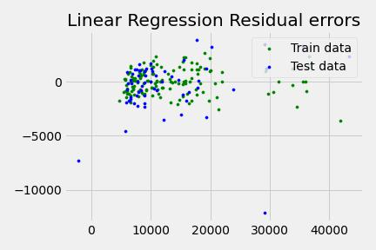
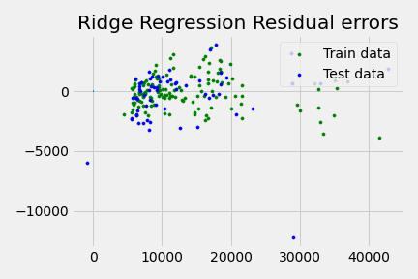
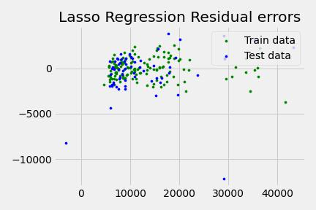
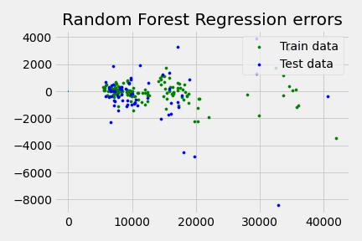
Evaluasi Model
Modelling
“Model good fit”
© 2022 Program Studi Independen Bersertifikat Zenius Bersama Kampus Merdeka

Slide 23
Tuning
Modelling
“Tuning tidak dapat memperbaiki model”
Model | RMSE | R-Squared
Linear | 2474.53 | 0.90
Ridge | 2341.63 | 0.91
Lasso | 2468.28 | 0.90
Random Forest | 1966.234 | 0.94
© 2022 Program Studi Independen Bersertifikat Zenius Bersama Kampus Merdeka

Slide 24
Model Final
Modelling
“Model final yang digunakan adalah Random Forest.”
Dengan RMSE = 1754.38
MAE = 1088.45
R-squared = 95%
© 2022 Program Studi Independen Bersertifikat Zenius Bersama Kampus Merdeka

Slide 25
Conclusion
PUT THE TOPIC HERE AS OVERHEAD
Conclusion
© 2022 Program Studi Independen Bersertifikat Zenius Bersama Kampus Merdeka
Notes:
Stopper or section title

Slide 26
Conclusion
Modelling
Rata-rata haga mobil sebesar $13276.71 dengan harga terendah sebesar $5118 dan harga tertinggi sebesar $45400.
Tidak hanya brand, namun enginesize, curbweight, horsepower, carwidht, carlength, wheelbase, boreratio, citympg, highwaympg, doornumber, brand, carbody, aspiration, drivewheel, fuelsystem, cylindernumber, dan enginelocation juga berpengaruh besar terhadap harga mobil.
Jika pembeli ingin membeli mobil dengan harga yang murah dapat memperhatikan citympg dan highway mpg yang tinggi.
Jika pembeli ingin membeli mobil dengan harga tinggi dapat membeli mobil dengan spesifikasi enginesize, curbweught, horsepower, carwidht, carlength, wheelbase, dan boreratio tinggi, memiliki 4 pintu, brand jaguar,buick, atau porsche, dengan carbody hardtop atau convertible, memiliki aspiration turbo, drivewheel rwd, fuelsystem tipe mpfi, cylindernumer 8, dan enginelocation front.
© 2022 Program Studi Independen Bersertifikat Zenius Bersama Kampus Merdeka

Slide 27

Terima kasih!
Ada pertanyaan?

